Slide 1




第3章
刘美琴

Slide 2
教学内容
HTTP协议
01
HTML基础
02
03
HTML的基本语法实例
第3章 HTTP协议及其开发与HTML语言基础

Slide 3
教学内容
HTTP协议
01
HTML基础
02
03
HTML的基本语法实例
第3章 HTTP协议及其开发与HTML语言基础

Slide 4
3.1 HTTP协议
URL(Uniform Resource Locator）：统一资源定位符。
在浏览器的地址栏里输入一个URL或是单击一个超级链接时，URL就确定了要浏览的地址。
浏览器通过超文本传输协议(HTTP)，将Web服务器上站点的网页代码提取出来，并翻译成漂亮的网页。
第3章 HTTP协议及其开发与HTML语言基础

Slide 5
3.1 HTTP协议
URL的含义
http://www.microsoft.com/china/index.htm
1.http://：代表超文本传输协议，通知某台服务器显示Web页，通常不用输入；
2.www：代表一个Web(万维网)服务器；
3.Microsoft.com/：这是装有Web服务器的域名，或站点服务器的名称；
4.China/：为该服务器上的子目录，就好像个人电脑上的文件夹；
5.index.htm：index.htm是上述文件夹中的一个HTML文件(网页)。
第3章 HTTP协议及其开发与HTML语言基础

Slide 6
3.1 HTTP协议
HTTP协议的含义
HTTP协议 (Hypertext Transfer Protocol ) ，即超文本传输协议；
用于从WWW服务器传输超文本到本地浏览器的传送协议，可以使浏览器更加高效，使网络传输减少；
不仅保证计算机正确快速地传输超文本文档，还确定传输文档中的哪一部分，以及哪部分内容首先显示(如文本先于图形)等。
第3章 HTTP协议及其开发与HTML语言基础

Slide 7
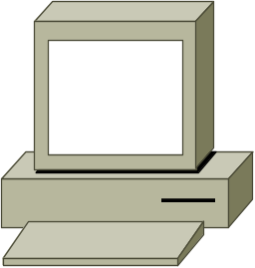
3.1 HTTP协议
HTTP的宏观工作原理
统一资源标识符(URL)
协议版本号
MIME信息（请求修饰符、客户机信息和可能的内容）
请求
响应
客户机
（IE）
服务器
【server】
状态行（信息的协议版本号、一个成功或错误的代码）
MIME信息（ 服务器信息、实体信息和可能的内容）
第3章 HTTP协议及其开发与HTML语言基础

Slide 8
3.1 HTTP协议
HTTP的宏观工作原理
请求
代理
网关
隧道
请求
客户机
【IE】
响应
服务器
【server】
响应
第3章 HTTP协议及其开发与HTML语言基础

Slide 9
3.1 HTTP协议
HTTP的宏观工作原理
请求建立连接
发送请求
发送响应
关闭连接
客户机
【IE】
服务器
【server】
1.建立连接
2.发送请求
3.发送响应
4.关闭连接
如果，采用是带有代理的交互过程，则在此过程中需要增加一个中介，完成请求和响应时的中转工作
第3章 HTTP协议及其开发与HTML语言基础

Slide 10

3.1 HTTP协议
HTTP应用开发方法
HTTP的基本用法
  HTTP协议从通信的角度贯穿了应用开发的多个层次，包括了：HTTP客户程序、HTTP服务器程序、服务器端应用程序
第3章 HTTP协议及其开发与HTML语言基础

Slide 11
3.1 HTTP协议
HTTPS及SSL
安全超文本转移协议(HTTPS)
  结合HTTP而设计的消息的安全通信协议
安全套接层(SSL)
  为网络通信提供安全及数据完整性的一种安全协议；
  SSL记录协议(SSL Record Protocol)和SSL握手协议(SSL Handshake Protocol)。
第3章 HTTP协议及其开发与HTML语言基础

Slide 12
教学内容
HTTP协议
01
HTML基础
02
03
HTML的基本语法实例
第3章 HTTP协议及其开发与HTML语言基础

Slide 13
3.2 HTML基础
HTML简介
超文本
  超文本是一种信息管理方式，它的本质含义是非线性的文档组织形式；
  采用了符合人脑思维模式的联想机制对庞大的信息资源进行索引的一种非线性结构。
超媒体＝超文本＋多媒体
HTML
  一种国际化标准语言，它用于在Web上发布超文本信息，是一种基于SGML，公开的资源描述格式。
第3章 HTTP协议及其开发与HTML语言基础

Slide 14
3.2 HTML基础
HTML标记语法及文档结构
HTML只是一个纯文本文件，由“显示内容”及“控制语句”两部分组成。
规范的标记方法为：
<标签 属性1=属性值 属性2=属性值 …>受影响内容</标签>
字符引用
  为了解决与标签字符冲突的问题，分为：数值字符引用和字符实体引用 。
注释方法
  <!-- 注释内容 -->
第3章 HTTP协议及其开发与HTML语言基础

Slide 15
3.2 HTML基础
HTML文件的总体结构
<html>
<head>
<title>文件标题</title>
:
</head>
<body>
:
:
</body>
</html>
以 <html> 开头
表头区
主体区
以 </html> 结尾
第3章 HTTP协议及其开发与HTML语言基础

Slide 16
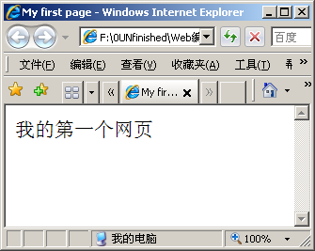
3.2 HTML基础
HTML网页的编写和测试方法
编写HTML文件，保存为后缀为html的文件
双击打开该文件，即可在浏览器中查看
<HTML>
<HEAD>
<TITLE>My first page</TITLE>
</HEAD>
<BODY>
我的第一个网页
</BODY>
</HTML>
第3章 HTTP协议及其开发与HTML语言基础

Slide 17
教学内容
HTTP协议
01
HTML基础
02
03
HTML的基本语法实例
第3章 HTTP协议及其开发与HTML语言基础

Slide 18
3.3 HTML的基本语法实例
HTML编辑器
使用 Notepad 或 TextEdit 来编写 HTML
可以使用专业的 HTML 编辑器来编辑 HTML：
  Adobe Dreamweaver
  Microsoft Expression Web
  CoffeeCup HTML Editor
推荐使用文本编辑器来学习 HTML，比如 Notepad (PC) 或 TextEdit (Mac)。
第3章 HTTP协议及其开发与HTML语言基础

Slide 19
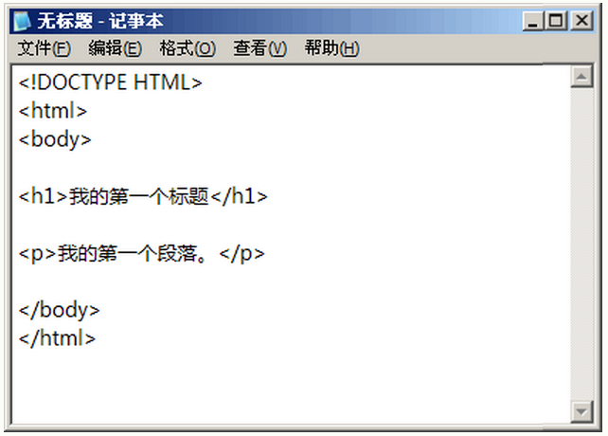
3.3 HTML的基本语法实例
HTML编辑器
通过记事本，依照以下四步来创建您的第一张网页。
步骤一：启动记事本
步骤二：用记事本来编辑 HTML
第3章 HTTP协议及其开发与HTML语言基础

Slide 20
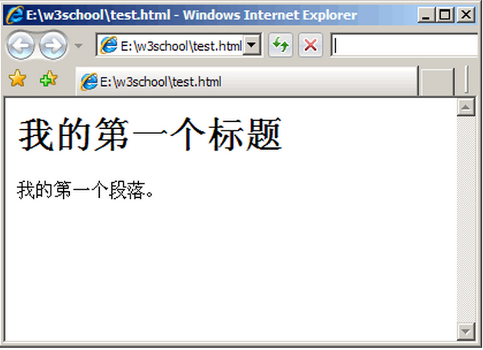
3.3 HTML的基本语法实例
HTML编辑器
通过记事本，依照以下四步来创建您的第一张网页。
步骤三：保存 HTML
  在记事本的文件菜单选择“另存为”。
  当保存 HTML 文件时，既可以使用 .htm 也可以使用 .html 扩展名。两者没有区别。
步骤四：在浏览器中运行这个 HTML 文件
第3章 HTTP协议及其开发与HTML语言基础

Slide 21
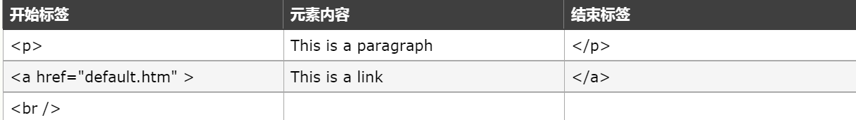
3.3 HTML的基本语法实例
HTML元素
  HTML 文档是由 HTML 元素定义的。HTML 元素指的是从开始标签（start tag）到结束标签（end tag）的所有代码。
  注意：开始标签常被称为开放标签（opening tag），结束标签常称为闭合标签（closing tag）。
第3章 HTTP协议及其开发与HTML语言基础

Slide 22
3.3 HTML的基本语法实例
HTML元素语法
  HTML 元素以开始标签起始
  HTML 元素以结束标签终止
  元素的内容是开始标签与结束标签之间的内容
  某些 HTML 元素具有空内容（empty content）
  空元素在开始标签中进行关闭（以开始标签的结束而结束）
  大多数 HTML 元素可拥有属性
  嵌套的 HTML 元素
  大多数 HTML 元素可以嵌套（可以包含其他 HTML 元素）。
  HTML 文档由嵌套的 HTML 元素构成。
第3章 HTTP协议及其开发与HTML语言基础

Slide 23
3.3 HTML的基本语法实例
HTML 文档实例
<html>
<body>
<p>This is my first paragraph.</p>
</body>
</html>
该例中包含三个 HTML 元素。
第3章 HTTP协议及其开发与HTML语言基础

Slide 24
3.3 HTML的基本语法实例
HTML 文档实例
<html> 元素：
  <html> 元素定义了整个 HTML 文档。
  这个元素拥有一个开始标签 <html>，以及一个结束标签 </html>。
  元素内容是另一个 HTML 元素（body 元素）。
  <body> 元素：
  <body> 元素定义了 HTML 文档的主体。
  这个元素拥有一个开始标签 <body>，以及一个结束标签 </body>。
  元素内容是另一个 HTML 元素（p 元素）。
  <p> 元素：
  这个 <p> 元素定义了 HTML 文档中的一个段落。
  这个元素拥有一个开始标签 <p>，以及一个结束标签 </p>。
  元素内容是：This is my first paragraph。
第3章 HTTP协议及其开发与HTML语言基础

Slide 25
3.3 HTML的基本语法实例
HTML属性
  属性为 HTML 元素提供附加信息。
  HTML 标签可以拥有属性。属性提供了有关 HTML 元素的更多的信息。
  属性总是以名称/值对的形式出现，比如：name="value"。
  属性总是在 HTML 元素的开始标签中规定。
属性的实例
  HTML 链接由 <a> 标签定义。链接的地址在 href 属性中指定：
  <a href="http://www.w3school.com.cn">This is a link</a>
第3章 HTTP协议及其开发与HTML语言基础

Slide 26
3.3 HTML的基本语法实例
标题
HTML 标题（Heading）是通过 <h1> - <h6> 等标签进行定义的。注意：仅仅把标题标签用于标题文本。不要仅仅为了产生粗体文本而使用它们。
标题实例
<html>
<body>
<h1>This is heading 1</h1>
<h2>This is heading 2</h2>
<h3>This is heading 3</h3>
<h4>This is heading 4</h4>
<h5>This is heading 5</h5>
<h6>This is heading 6</h6>
</body>
</html>
第3章 HTTP协议及其开发与HTML语言基础

Slide 27
3.3 HTML的基本语法实例
段落
HTML 段落是通过 <p> 标签进行定义的。
段落实例
<html>
<body>
<p>这是段落。</p>
<p>这是段落。</p>
<p>这是段落。</p>
<p>段落元素由 p 标签定义。</p>
</body>
</html>
第3章 HTTP协议及其开发与HTML语言基础

Slide 28
3.3 HTML的基本语法实例
样式
  style 属性用于改变 HTML 元素的样式。
  style 属性的作用：提供了一种改变所有 HTML 元素的样式的通用方法。
  样式是 HTML 4 引入的，它是一种新的首选的改变 HTML 元素样式的方式。通过 HTML 样式，能够通过使用 style 属性直接将样式添加到 HTML 元素，或者间接地在独立的样式表中（CSS 文件）进行定义。
HTML 样式实例 - 背景颜色
<html>
<body style="background-color:yellow">
<h2 style="background-color:red">This is a heading</h2>
<p style="background-color:green">This is a paragraph.</p>
</body>
</html>
第3章 HTTP协议及其开发与HTML语言基础

Slide 29
3.3 HTML的基本语法实例
HTML 样式实例 - 文本对齐
  text-align 属性规定了元素中文本的水平对齐方式：
  <html>
  <body>
  <h1 style="text-align:center">This is a heading</h1>
  <p>The heading above is aligned to the center of this page.</p>
  </body>
  </html>
第3章 HTTP协议及其开发与HTML语言基础

Slide 30
3.3 HTML的基本语法实例
HTML 样式实例 - 字体、颜色和尺寸
  font-family、color 以及 font-size 属性分别定义元素中文本的字体系列、颜色和字体尺寸：
  <html>
  <body>
  <h1 style="font-family:verdana">A heading</h1>
  <p style="font-family:arial;color:red;font-size:20px;">A paragraph.</p>
  </body>
  </html>
第3章 HTTP协议及其开发与HTML语言基础

Slide 31
3.3 HTML的基本语法实例
HTML 格式化
  文本格式化：在一个 HTML 文件中对文本进行格式化
  <html>
  <body>
  <b>This text is bold</b>
  <br />
  <strong>This text is strong</strong>
  <br />
  <big>This text is big</big>
  <br />
  <em>This text is emphasized</em>
  <br />
  <i>This text is italic</i>
  <br />
  <small>This text is small</small>
  <br />
  This text contains
  <sub>subscript</sub>
  <br />
  This text contains
  <sup>superscript</sup>
  </body>
  </html>
第3章 HTTP协议及其开发与HTML语言基础

Slide 32
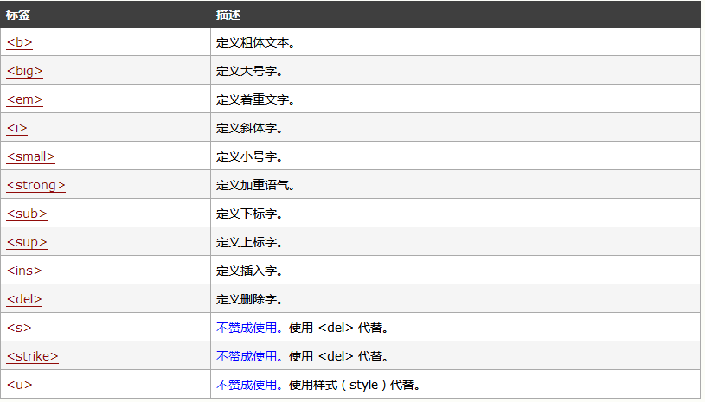
3.3 HTML的基本语法实例
HTML 格式化
  文本格式化：在一个 HTML 文件中对文本进行格式化
第3章 HTTP协议及其开发与HTML语言基础

Slide 33
3.3 HTML的基本语法实例
HTML 格式化
  预格式化：使用 pre 标签对空行和空格进行控制。
  <html>
  <body>
  <pre>
  这是
  预格式文本。
  它保留了 空格
  和换行。
  </pre>
  <p>pre 标签很适合显示计算机代码：</p>
  <pre>
  for i = 1 to 10
  print i
  next i
  </pre>
  </body>
  </html>
第3章 HTTP协议及其开发与HTML语言基础

Slide 34
3.3 HTML的基本语法实例
HTML 格式化
  地址：在 HTML 文件中写地址
  网页中用了 <!DOCTYPE html> 就表示该页面采用了W3C标准，这样做可以增强页面的兼容性，降低对浏览器的依赖性。
  <!DOCTYPE html>
  <html>
  <body>
  <address>
  Written by <a href="mailto:webmaster@example.com">Donald Duck</a>.<br>
  Visit us at:<br>
  Example.com<br>
  Box 564, Disneyland<br>
  USA
  </address>
  </body>
  </html>
第3章 HTTP协议及其开发与HTML语言基础

Slide 35
3.3 HTML的基本语法实例
HTML 格式化
  文字方向：改变文字的方向。
  <html>
  <body>
  <p>
  如果您的浏览器支持 bi-directional override (bdo)，下一行会从右向左输出 (rtl)；
  </p>
  <bdo dir="rtl">
  Here is some Hebrew text
  </bdo>
  </body>
  </html>
第3章 HTTP协议及其开发与HTML语言基础

Slide 36
3.3 HTML的基本语法实例
HTML 格式化
  块引用：实现长短不一的引用语。
  <html>
  <body>
  这是长的引用：
  <blockquote>
  这是长的引用。这是长的引用。这是长的引用。这是长的引用。这是长的引用。这是长的引用。这是长的引用。这是长的引用。这是长的引用。这是长的引用。这是长的引用。
  </blockquote>
  这是短的引用：
  <q>
  这是短的引用。
  </q>
  <p>
  使用 blockquote 元素的话，浏览器会插入换行和外边距，而 q 元素不会有任何特殊的呈现。
  </p>
  </body>
  </html>
第3章 HTTP协议及其开发与HTML语言基础

Slide 37
3.3 HTML的基本语法实例
HTML 格式化
  删除字效果和插入字效果：标记删除文本和插入文本。
  <html>
  <body>
  <p>一打有 <del>二十</del> <ins>十二</ins> 件。</p>
  <p>大多数浏览器会改写为删除文本和下划线文本。</p>
  <p>一些老式的浏览器会把删除文本和下划线文本显示为普通文本。</p>
  </body>
  </html>
第3章 HTTP协议及其开发与HTML语言基础

Slide 38
3.3 HTML的基本语法实例
HTML 链接
  HTML 使用超级链接与网络上的另一个文档相连。
  几乎可以在所有的网页中找到链接。点击链接可以从一张页面跳转到另一张页面。
  超链接可以是一个字，一个词，或者一组词，也可以是一幅图像，可以点击这些内容来跳转到新的文档或者当前文档中的某个部分。
  当鼠标指针移动到网页中的某个链接上时，箭头会变为一只小手。
  我们通过使用 <a> 标签在 HTML 中创建链接。有两种使用 <a> 标签的方式：
    通过使用 href 属性 - 创建指向另一个文档的链接
    通过使用 name 属性 - 创建文档内的书签
第3章 HTTP协议及其开发与HTML语言基础

Slide 39
3.3 HTML的基本语法实例
HTML 链接
  HTML 链接语法
  <a href="url">Link text</a>
  href 属性规定链接的目标。
  开始标签和结束标签之间的文字被作为超级链接来显示。
  实例：
  <a href="http://www.bjtu.edu.cn/">Beijing Jiaotong University</a>
第3章 HTTP协议及其开发与HTML语言基础

Slide 40
3.3 HTML的基本语法实例
HTML 链接- name 属性
  name 属性规定锚（anchor）的名称。
  可以使用 name 属性创建 HTML 页面中的书签。
  书签不会以任何特殊方式显示，它对读者是不可见的。
  当使用命名锚（named anchors）时，我们可以创建直接跳至该命名锚（比如页面中某个小节）的链接，这样使用者就无需不停地滚动页面来寻找他们需要的信息了。
  命名锚的语法：
  <a name="label">锚（显示在页面上的文本）</a>
  实例
第3章 HTTP协议及其开发与HTML语言基础

Slide 41
3.3 HTML的基本语法实例
实例
（1）在 HTML 文档中对锚进行命名（创建一个书签）：
<a name="tips">基本的注意事项 - 有用的提示</a>
（2）在同一个文档中创建指向该锚的链接：
<a href="#tips">有用的提示</a>
（3）可以在其他页面中创建指向该锚的链接：
<a href="http://www.w3school.com.cn/html/html_links.asp#tips">有用的提示</a>
（4）在上面的代码中，将 # 符号和锚名称添加到 URL 的末端，就可以直接链接到 tips 这个命名锚了。
第3章 HTTP协议及其开发与HTML语言基础

Slide 42
3.3 HTML的基本语法实例
注意
（1）命名锚经常用于在大型文档开始位置上创建目录。可以为每个章节赋予一个命名锚，然后把链接到这些锚的链接放到文档的上部。例如百度百科，其中几乎每个词条都采用这样的导航方式。
（2）假如浏览器找不到已定义的命名锚，那么就会定位到文档的顶端，不会有错误发生。
第3章 HTTP协议及其开发与HTML语言基础

Slide 43
3.3 HTML的基本语法实例
实例：在新的浏览器窗口打开链接
  <html>
  <body>
  <a href="http://www.w3school.com.cn/" target="_blank">Visit W3School!</a>
  <p>如果把链接的 target 属性设置为 "_blank"，该链接会在新窗口中打开。</p>
  </body>
  </html>
第3章 HTTP协议及其开发与HTML语言基础

Slide 44
3.3 HTML的基本语法实例
实例：链接到同一个页面的不同位置
<html>
<body>
<p>
<a href="#C4">查看 Chapter 4。</a>
</p>
<h2>Chapter 1</h2>
<p>This chapter explains ba bla bla</p>
<h2>Chapter 2</h2>
<p>This chapter explains ba bla bla</p>
<h2>Chapter 3</h2>
<p>This chapter explains ba bla bla</p>
<h2><a name="C4">Chapter 4</a></h2>
<p>This chapter explains ba bla bla</p>
<h2>Chapter 5</h2>
<p>This chapter explains ba bla bla</p>
<h2>Chapter 6</h2>
<p>This chapter explains ba bla bla</p>
<h2>Chapter 7</h2>
<p>This chapter explains ba bla bla</p>
<h2>Chapter 8</h2>
<p>This chapter explains ba bla bla</p>
<h2>Chapter 9</h2>
<p>This chapter explains ba bla bla</p>
<h2>Chapter 10</h2>
<p>This chapter explains ba bla bla</p>
</body>
</html>
第3章 HTTP协议及其开发与HTML语言基础

Slide 45
3.3 HTML的基本语法实例
实例：创建电子邮件链接1
（本例在安装邮件客户端程序后才能工作。）
  <html>
  <body>
  <p>
  这是邮件链接：
  <a href="mailto:someone@microsoft.com?subject=Hello%20again">发送邮件</a>
  </p>
  <p>
  <b>注意：</b>应该使用 %20 来替换单词之间的空格，这样浏览器就可以正确地显示文本了。
  </p>
  </body>
  </html>
第3章 HTTP协议及其开发与HTML语言基础

Slide 46
3.3 HTML的基本语法实例
实例：创建电子邮件链接2
  <html>
  <body>
  <p>
  这是另一个 mailto 链接：
  <a href="mailto:someone@microsoft.com?cc=someoneelse@microsoft.com&bcc=andsomeoneelse2@microsoft.com&subject=Summer%20Party&body=You%20are%20invited%20to%20a%20big%20summer%20party!">发送邮件！</a>
  </p>
  <p>
  <b>注意：</b>应该使用 %20 来替换单词之间的空格，这样浏览器就可以正确地显示文本了。
  </p>
  </body>
  </html>
第3章 HTTP协议及其开发与HTML语言基础

Slide 47
3.3 HTML的基本语法实例
HTML 图像
图像标签（<img>）和源属性（src）
在 HTML 中，图像由 <img> 标签定义。
<img> 是空标签，意思是说，它只包含属性，并且没有闭合标签。
要在页面上显示图像，需要使用源属性（src）。src 指 "source"。源属性的值是图像的 URL 地址。
定义图像的语法
<img src="url" />
这里， URL 指存储图像的位置
第3章 HTTP协议及其开发与HTML语言基础

Slide 48
3.3 HTML的基本语法实例
HTML 图像：替换文本属性（Alt）
alt 属性用来为图像定义一串预备的可替换的文本。
替换文本属性的值是用户定义的。
在浏览器无法载入图像时，替换文本属性告诉读者失去的信息。此时，浏览器将显示这个替代性的文本而不是图像。
为页面上的图像都加上替换文本属性是个好习惯，这样有助于更好的显示信息，并且对于那些使用纯文本浏览器的人来说是非常有用的。
替换文本属性（Alt）语法
<img src="boat.gif" alt="Big Boat">
第3章 HTTP协议及其开发与HTML语言基础

Slide 49
3.3 HTML的基本语法实例
实例：背景图片
向 HTML 页面添加背景图片
  <html>
  <body background="/i/eg_background.jpg">
  <h3>图像背景</h3>
  <p>gif 和 jpg 文件均可用作 HTML 背景。</p>
  <p>如果图像小于页面，图像会进行重复。</p>
  </body>
  </html>
向 HTML 页面添加背景图片。
第3章 HTTP协议及其开发与HTML语言基础

Slide 50
3.3 HTML的基本语法实例
实例：排列图片
  在文字中排列图像
  <html>
  <body>
  <h2>未设置对齐方式的图像：</h2>
  <p>图像 <img src ="/i/eg_cute.gif"> 在文本中</p>
  <h2>已设置对齐方式的图像：</h2>
  <p>图像 <img src="/i/eg_cute.gif" align="bottom"> 在文本中</p>
  <p>图像 <img src ="/i/eg_cute.gif" align="middle"> 在文本中</p>
  <p>图像 <img src ="/i/eg_cute.gif" align="top"> 在文本中</p>
  <p>请注意，bottom 对齐方式是默认的对齐方式。</p>
  </body>
  </html>
第3章 HTTP协议及其开发与HTML语言基础

Slide 51
3.3 HTML的基本语法实例
实例：浮动图片
  使图片浮动至段落的左边或右边。
    <html>
    <body>
    <p>
    <img src ="/i/eg_cute.gif" align ="left">
    带有图像的一个段落。图像的 align 属性设置为 "left"。图像将浮动到文本的左侧。
    </p>
    <p>
    <img src ="/i/eg_cute.gif" align ="right">
    带有图像的一个段落。图像的 align 属性设置为 "right"。图像将浮动到文本的右侧。
    </p>
    </body>
    </html>
第3章 HTTP协议及其开发与HTML语言基础

Slide 52
3.3 HTML的基本语法实例
实例：调整图片尺寸
  使图片浮动至段落的左边或右边。
    <html>
    <body>
    <img src="/i/eg_mouse.jpg" width="50" height="50">
    <br />
    <img src="/i/eg_mouse.jpg" width="100" height="100">
    <br />
    <img src="/i/eg_mouse.jpg" width="200" height="200">
    <p>通过改变 img 标签的 "height" 和 "width" 属性的值，您可以放大或缩小图像。</p>
    </body>
    </html>
第3章 HTTP协议及其开发与HTML语言基础

Slide 53
3.3 HTML的基本语法实例
实例：制作图像链接
将图像作为一个链接使用。
    <html>
    <body>
    <p>
    您也可以把图像作为链接来使用：
    <a href="/example/html/lastpage.html">
    <img border="0" src="/i/eg_buttonnext.gif" />
    </a>
    </p>
    </body>
    </html>
第3章 HTTP协议及其开发与HTML语言基础

Slide 54
3.3 HTML的基本语法实例
实例：创建图像映射
创建带有可供点击区域的图像地图。其中的每个区域都是一个超级链接。
    <html>
    <body>
    <p>请点击图像上的星球，把它们放大。</p>
    <img
    src="/i/eg_planets.jpg"
    border="0" usemap="#planetmap"
    alt="Planets" />
    <map name="planetmap" id="planetmap">
    <area
    shape="circle"
    coords="180,139,14"
    href ="/example/html/venus.html"
    target ="_blank"
    alt="Venus" />
    <area
    shape="circle"
    coords="129,161,10"
    href ="/example/html/mercur.html"
    target ="_blank"
    alt="Mercury" />
    <area
    shape="rect"
    coords="0,0,110,260"
    href ="/example/html/sun.html"
    target ="_blank"
    alt="Sun" />
    </map>
    <p><b>注释：</b>img 元素中的 "usemap" 属性引用 map 元素中的 "id" 或 "name" 属性（根据浏览器），所以我们同时向 map 元素添加了 "id" 和 "name" 属性。</p>
    </body>
    </html>
第3章 HTTP协议及其开发与HTML语言基础

Slide 55
3.3 HTML的基本语法实例
HTML 表格
  表格由 <table> 标签来定义。
  每个表格均有若干行（由 <tr> 标签定义），每行被分割为若干单元格（由 <td> 标签定义）。
  字母 td 指表格数据（table data），即数据单元格的内容。数据单元格可以包含文本、图片、列表、段落、表单、水平线、表格等等。
定义表格的语法
<table border="1">
<tr>
td>row 1, cell 1</td>
<td>row 1, cell 2</td>
</tr>
<tr>
<td>row 2, cell 1</td>
<td>row 2, cell 2</td>
</tr>
</table>
第3章 HTTP协议及其开发与HTML语言基础

Slide 56
3.3 HTML的基本语法实例
HTML表格和边框属性
  如果不定义边框属性，表格将不显示边框。
  使用边框属性来显示一个带有边框的表格
<table border="1">
<tr>
<td>Row 1, cell 1</td>
<td>Row 1, cell 2</td>
</tr>
</table>
第3章 HTTP协议及其开发与HTML语言基础

Slide 57
3.3 HTML的基本语法实例
HTML表格的表头
  表格的表头使用 <th> 标签进行定义。
  大多数浏览器会把表头显示为粗体居中的文本：
<table border="1">
<tr>
<th>Heading</th>
<th>Another Heading</th>
</tr>
<tr>
<td>row 1, cell 1</td>
<td>row 1, cell 2</td>
</tr>
<tr>
<td>row 2, cell 1</td>
<td>row 2, cell 2</td>
</tr>
</table>
第3章 HTTP协议及其开发与HTML语言基础

Slide 58
3.3 HTML的基本语法实例
HTML表格中的空单元格
  在一些浏览器中，没有内容的表格单元显示得不太好。如果某个单元格是空的（没有内容），浏览器可能无法显示出这个单元格的边框。
  这个空的单元格的边框没有被显示出来。为了避免这种情况，在空单元格中添加一个空格占位符，就可以将边框显示出来。
  <table border="1">
  <tr>
  <td>row 1, cell 1</td>
  <td>row 1, cell 2</td>
  </tr>
  <tr>
  <td></td>
  <td>row 2, cell 2</td>
  </tr>
  </table>
  <table border="1">
  <tr>
  <td>row 1, cell 1</td>
  <td>row 1, cell 2</td>
  </tr>
  <tr>
  <td>&nbsp;</td>
  <td>row 2, cell 2</td>
  </tr>
  </table>
第3章 HTTP协议及其开发与HTML语言基础

Slide 59
3.3 HTML的基本语法实例
实例：创建带有可供点击区域的图像地图。其中的每个区域都是一个超级链接。
    <html>
    <body>
    <p>请点击图像上的星球，把它们放大。</p>
    <img
    src="/i/eg_planets.jpg"
    border="0" usemap="#planetmap"
    alt="Planets" />
    <map name="planetmap" id="planetmap">
    <area
    shape="circle"
    coords="180,139,14"
    href ="/example/html/venus.html"
    target ="_blank"
    alt="Venus" />
    <area
    shape="circle"
    coords="129,161,10"
    href ="/example/html/mercur.html"
    target ="_blank"
    alt="Mercury" />
    <area
    shape="rect"
    coords="0,0,110,260"
    href ="/example/html/sun.html"
    target ="_blank"
    alt="Sun" />
    </map>
    <p><b>注释：</b>img 元素中的 "usemap" 属性引用 map 元素中的 "id" 或 "name" 属性（根据浏览器），所以我们同时向 map 元素添加了 "id" 和 "name" 属性。</p>
    </body>
    </html>
第3章 HTTP协议及其开发与HTML语言基础

Slide 60
3.3 HTML的基本语法实例
实例：带有标题的表格
    <html>
    <body>
    <h4>这个表格有一个标题，以及粗边框：</h4>
    <table border="6">
    <caption>我的标题</caption>
    <tr>
    <td>100</td>
    <td>200</td>
    <td>300</td>
    </tr>
    <tr>
    <td>400</td>
    <td>500</td>
    <td>600</td>
    </tr>
    </table>
    </body>
第3章 HTTP协议及其开发与HTML语言基础

Slide 61
3.3 HTML的基本语法实例
实例：跨行或跨列的表格单元格
    <html>
    <body>
    <h4>横跨两列的单元格：</h4>
    <table border="1">
    <tr>
    <th>姓名</th>
    <th colspan="2">电话</th>
    </tr>
    <tr>
    <td>Bill Gates</td>
    <td>555 77 854</td>
    <td>555 77 855</td>
    </tr>
    </table>
    <h4>横跨两行的单元格：</h4>
    <table border="1">
    <tr>
    <th>姓名</th>
    <td>Bill Gates</td>
    </tr>
    <tr>
    <th rowspan="2">电话</th>
    <td>555 77 854</td>
    </tr>
    <tr>
    <td>555 77 855</td>
    </tr>
    </table>
    </body>
    </html>
第3章 HTTP协议及其开发与HTML语言基础

Slide 62
3.3 HTML的基本语法实例
实例：表格内的标签
<html>
<body>
<table border="1">
<tr>
<td>
<p>这是一个段落。</p>
<p>这是另一个段落。</p>
</td>
<td>这个单元包含一个表格：
<table border="1">
<tr>
<td>A</td>
<td>B</td>
</tr>
<tr>
<td>C</td>
<td>D</td>
</tr>
</table>
</td>
</tr>
<tr>
<td>这个单元包含一个列表：
<ul>
<li>苹果</li>
<li>香蕉</li>
<li>菠萝</li>
</ul>
</td>
<td>HELLO</td>
</tr>
</table>
</body>
</html>
第3章 HTTP协议及其开发与HTML语言基础

Slide 63
3.3 HTML的基本语法实例
实例：向表格添加背景颜色或背景图像
<html>
<body>
<h4>背景颜色：</h4>
<table border="1" bgcolor="red">
<tr>
<td>First</td>
<td>Row</td>
</tr>
<tr>
<td>Second</td>
<td>Row</td>
</tr>
</table>
<h4>背景图像：</h4>
<table border="1"
background="/i/eg_bg_07.gif">
<tr>
<td>First</td>
<td>Row</td>
</tr>
<tr>
<td>Second</td>
<td>Row</td>
</tr>
</table>
</body>
</html>
第3章 HTTP协议及其开发与HTML语言基础

Slide 64
3.3 HTML的基本语法实例
实例：向表格单元添加背景颜色或者背景图像
<html>
<body>
<h4>单元背景：</h4>
<table border="1">
<tr>
<td bgcolor="red">First</td>
<td>Row</td>
</tr>
<tr>
<td
background="/i/eg_bg_07.gif">
Second</td>
<td>Row</td>
</tr>
</table>
</body>
</html>
第3章 HTTP协议及其开发与HTML语言基础

Slide 65
3.3 HTML的基本语法实例
实例：在表格单元中排列内容
<html>
<body>
<table width="400" border="1">
<tr>
<th align="left">消费项目....</th>
<th align="right">一月</th>
<th align="right">二月</th>
</tr>
<tr>
<td align="left">衣服</td>
<td align="right">$241.10</td>
<td align="right">$50.20</td>
</tr>
<tr>
<td align="left">化妆品</td>
<td align="right">$30.00</td>
<td align="right">$44.45</td>
</tr>
<tr>
<td align="left">食物</td>
<td align="right">$730.40</td>
<td align="right">$650.00</td>
</tr>
<tr>
<th align="left">总计</th>
<th align="right">$1001.50</th>
<th align="right">$744.65</th>
</tr>
</table>
</body>
</html>
第3章 HTTP协议及其开发与HTML语言基础

